Slide 1
Protinacistický odboj
2. část

Slide 2
Domácí odbojové skupiny
Občanský odboj (obnovit demokratickou republiku!
  Obrana národa
  ÚVOD
Komunistický odboj (vytvořit kom. zřízení)
Nacistická perzekuce často postihovala i rodiny odbojářů

Slide 3
Aktivity odboje
zpravodajství
sabotáže (PP)
propaganda (ilegální tisk)
příprava celonárodního povstání (ON)
ukrývání pronásledovaných
převaděčství
podpora rodin zatčených
partyzánské aktivity

Slide 4
Specifika čes. odboje
Žádné zkušenosti s nacisty – představa, že „bude to jako za Rakouska“
Absolutní nedostatek zbraní
Nevyhovující podmínky pro partyzánskou činnost
Do jisté míry úspěšná politika nacistů („cukr a bič“)

Slide 5
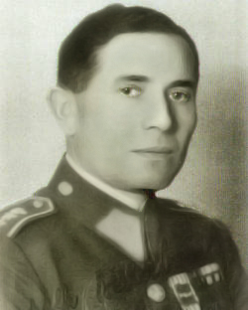
Tři králové
podplukovník Josef Balabán (1894 – 1941)

Slide 6
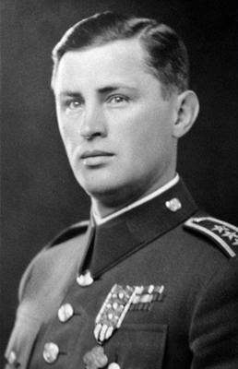
Tři králové
podplukovník Josef Mašín (1896 – 1942)

Slide 7
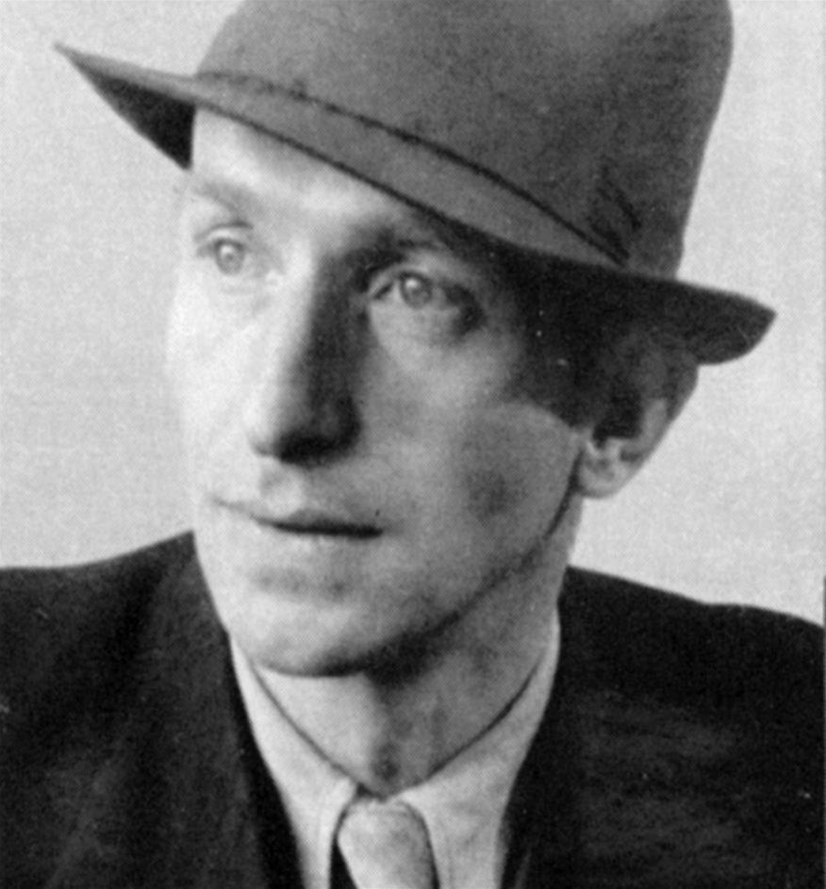
Tři králové
štábní kapitán Václav Morávek (1904 – 1942)
„Věřím v Boha a své pistole.“

Slide 8
velitelem Balabán
zpravodajství
diverze a sabotáže
Balabán – zatčen, popraven
Mašín – zatčen, popraven
Morávek – padl v přestřelce s gestapem v Praze

Slide 9
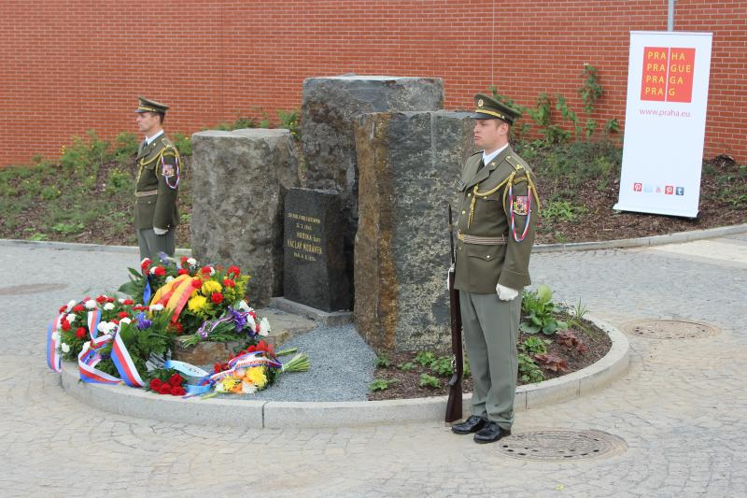

Slide 10
Zahraniční odboj
Demokratický
Londýn
Exilová čs. vláda
E. Beneš
Komunistický
Moskva
Vedení KSČ
Klement Gottwald

Slide 11
Výsadkové operace do protektorátu
duben 1941 – jaro 1945
38 operačních skupin, přes 100 mužů
pouze dobrovolníci
situace v protektorátě horší, než si v Británii mysleli
polovina parašutistů zahynula
nejméně dva dobrovolně přešli do služeb nacistů, další nedobrovolně
výsadky ze SSSR – zaměřeny na ideologické působení, řízeny NKVD

Slide 12
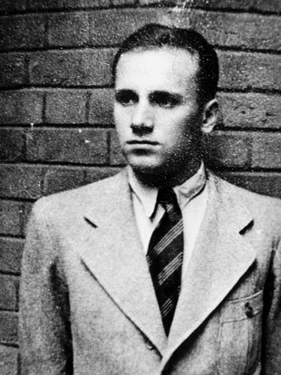
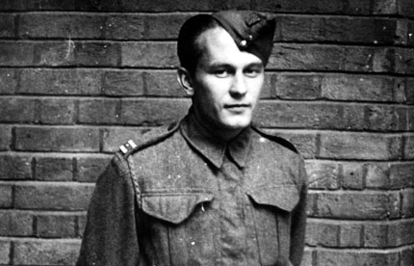

Slide 13
cíle výsadkových operací:
  spolupráce s domácím odbojem, navázání kontaktu
  zpravodajská činnost
  sabotáže

